Slide 1
АППЛИКАЦИЯ ИЗ ОСЕННИХ ЛИСТЬЕ
Урок ИЗО в 5 классе

Slide 2
Подготовка природного материала
Чтобы сохранить собранные богатства природы, их следует засушить.
Листья подбираются листок к листочку и высушиваются в старых журналах. При необходимости листья можно разгладить горячим утюгом.
Семена разных растений: крылатки клёна и ясеня, арбуза, тыквы, дыни, подсолнуха, косточки фруктов, – промываются и высушиваются, а затем сортируются по картонным коробочкам.
Камешки и ракушки промываются, сушатся и при желании покрываются лаком или акриловой краской.
Яичная скорлупа промывается и сушится.
Тополиный пух очищается от мусоринок, листвы и пыли с помощью вычесывания.
Просушенные сокровища раскладываются по видам, размерам и хранятся в «дышащих» ёмкостях: бумажных пакетиках, картонных коробках, деревянных ящиках.

Slide 3
Как сушить листья

Slide 4
Оборудование
На занятиях аппликацией из природного материала понадобится:
1. Основа аппликации делается из картона, альбомных листов, бархатной или цветной бумаги.
2. Клей ПВА, тонкая кисточка для клея, подставка для кисточки.
3. Ножницы, чтобы вырезать детали.
4. Чашка с водой, чтобы в случае необходимости можно было смочить пальчик и осторожно поддеть ломкий сухой лист или мелкую деталь.
5. Для оформления работы – немного пластилина.
6. Бумажные салфетки для того, чтобы накрыть ими свежую аппликацию и придавить грузом.

Slide 5
Виды аппликаций
Накладная аппликация. Попробуйте начать работу с придумывания картинок, не требущих вырезания из листьев никаких деталей, а создаваемых с помощью наложения листьев. Таких картинок можно придумать очень много: бабочки, грибочки, цыплята и другие птички... Недостающие элементы можно пририсовать фломастером или сделать из других природных материалов.
Наловчившись на простых картинках, дети могут начать придумывать многоярусные изображения. В этой технике листочки наклеивают друг на друга слоями. Аппликация получится яркой и веселой, если листочки будут отличаться по цвету.
Силуэтная аппликация. В этом виде аппликации лишние части листочка отрезаются, чтобы получилось именно то, что задумал маленький художник.

Slide 6
Виды аппликаций
Модульная аппликация (мозаика). С помощью этой техники картинка создается путем наклеивания множества одинаковых или близких по форме и размеру листочков (или, например, семян клена). Так можно сделать чешую рыбки, хвост петушка или жар-птицы.
Симметричная аппликация. Используется для создания отдельных образов или целых картин, имеющих симметричное строение, а также для получения двух совершенно одинаковых изображений (например, отражение в воде). Для этого нужно подбирать похожие листочки, чтобы получить изображение с его «отражением» или симметричное само по себе («Бабочка», «Стрекоза», «Пейзаж с озером», «Лодочка на реке»).
Ленточная аппликация - разновидность симметричной аппликации. Ее отличие в том, что она позволяет получить не одно или два, а много одинаковых изображений - орнаментов. Получаются целые «хороводы» деревьев, цветов, грибов, бабочек и т. д.

Slide 7
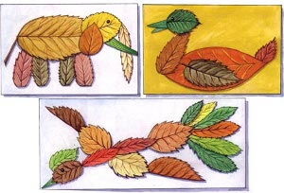
Представляем вам идеи для аппликаций из осенних листьев:

Slide 8
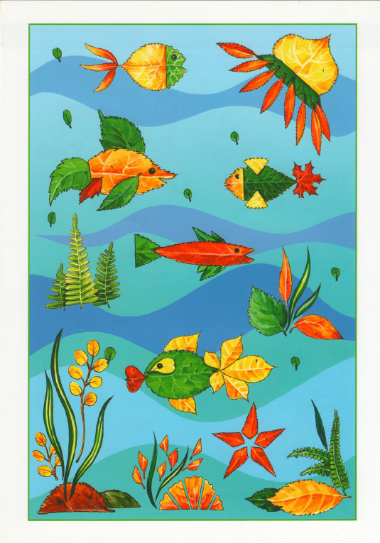
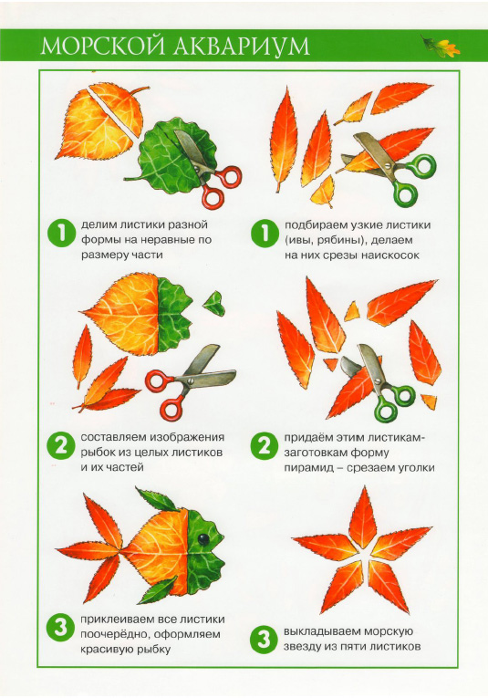

Slide 9
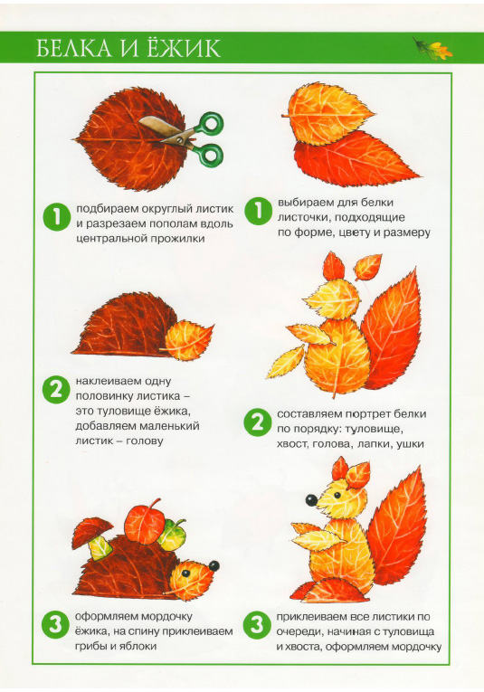
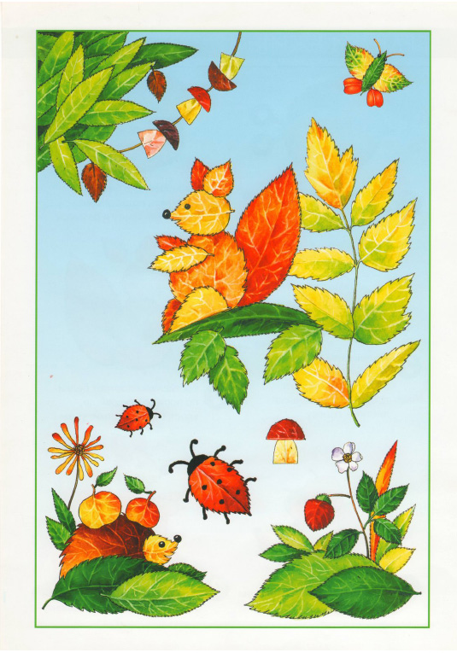

Slide 10
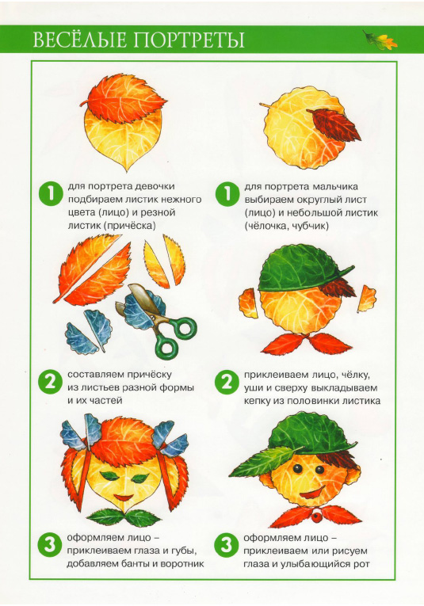
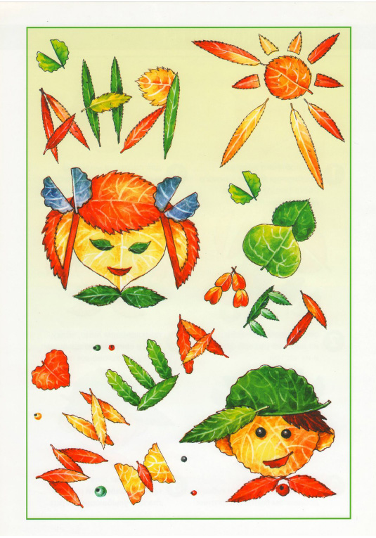

Slide 11
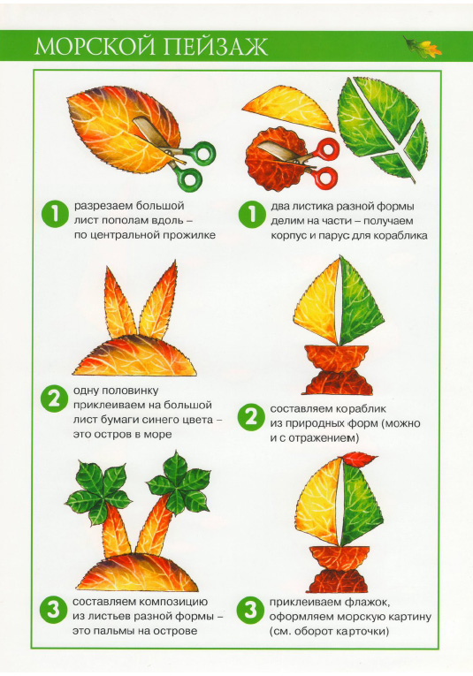
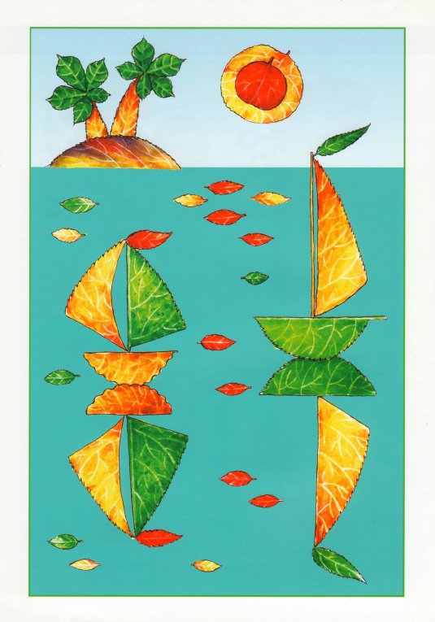

Slide 12
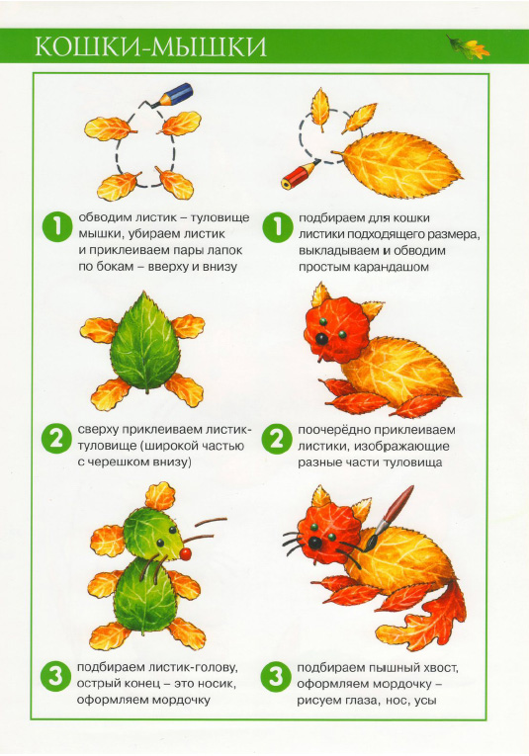
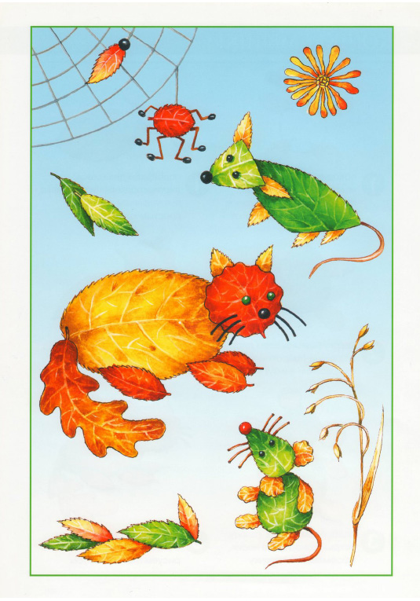

Slide 13
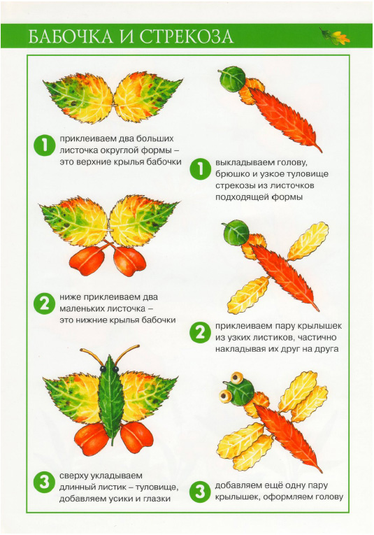
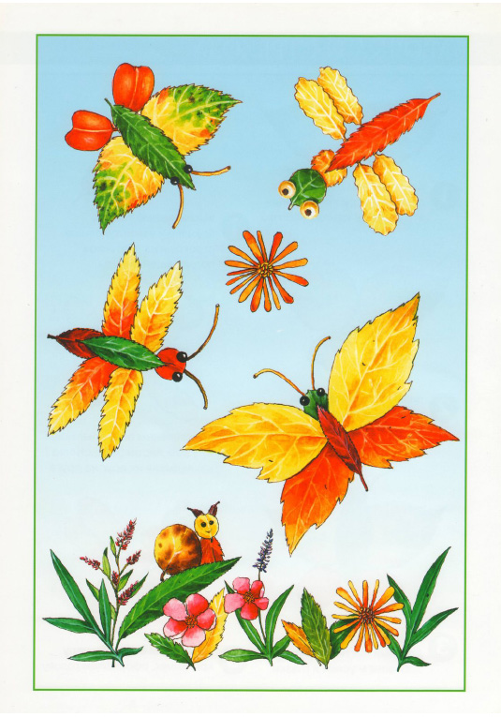

Slide 14
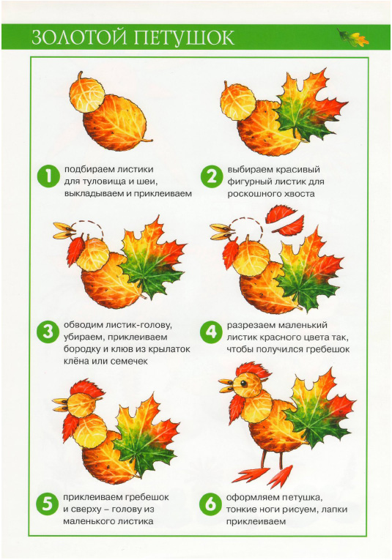
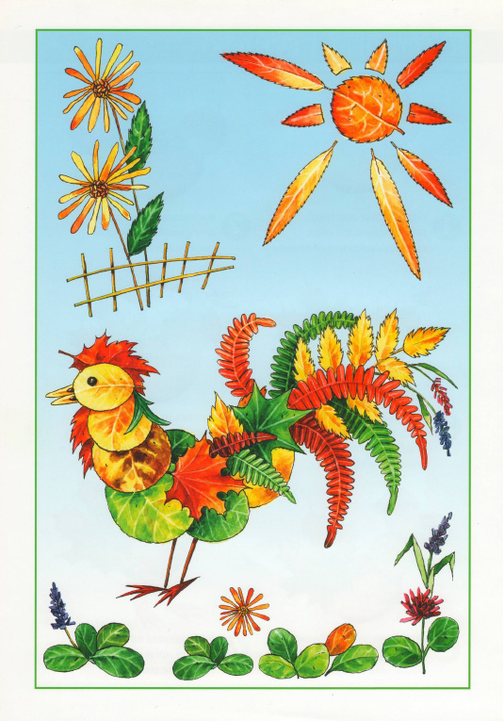

Slide 15
